Slide 1

Почему Java?
Java программист
ожидание и реальность

Slide 2
В программе
краткая история Java;
почему стоит выбрать язык Java;
пути профессионального развития: офис, фриланс, стартап;
сколько зарабатывает Java программист;
какие языки программирования основаны на Java.
Notes:
What Happen If They Terminate Java
https://www.youtube.com/watch?v=OCtmh4_Z0F8

Slide 3

Краткая история

Slide 4


История названия

Slide 5
История версий
JDK Alpha and Beta (1995)
JDK 1.0 (1996)
JDK 1.1 (1997)
J2SE 1.2 (1998)
J2SE 1.3 (1998)
J2SE 1.4 (2002)
J2SE 1.5 (2004)
Java SE 6 (2006)
Java SE 7 (2011)
Java SE 8 (2014)
Java SE 9 (2017)
Java SE 10 (2018)
Java SE 11 (2018)
Java SE 12 (2019)

Slide 6
Рейтинг языков по версии сайта www.tiobe.com
Aug 2019 | Programming Language | Ratings
1 | Java | 16.028%
2 | C | 15.154%
3 | Python | 10.020%
4 | C++ | 6.057%
5 | C# | 3.842%
6 | Visual Basic .NET | 3.695%
7 | JavaScript | 2.258%
8 | PHP | 2.075%

Slide 7
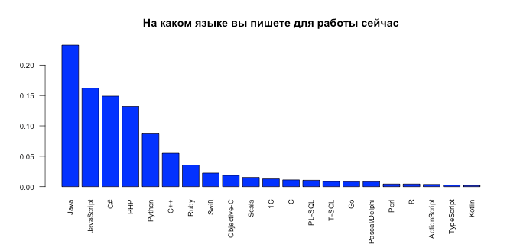
Notes:
https://dou.ua/lenta/articles/language-rating-jan-2017

Slide 8
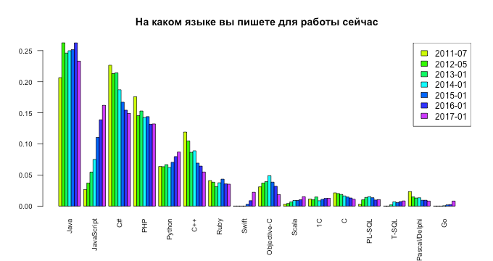
Notes:
https://dou.ua/lenta/articles/language-rating-jan-2017

Slide 9
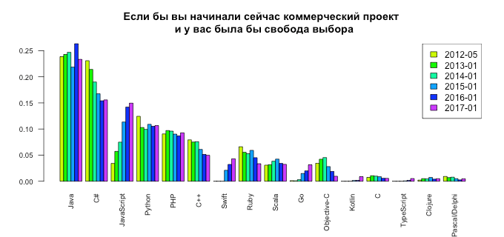
Notes:
https://dou.ua/lenta/articles/language-rating-jan-2017

Slide 10

Отличительные особенности Java

Slide 11
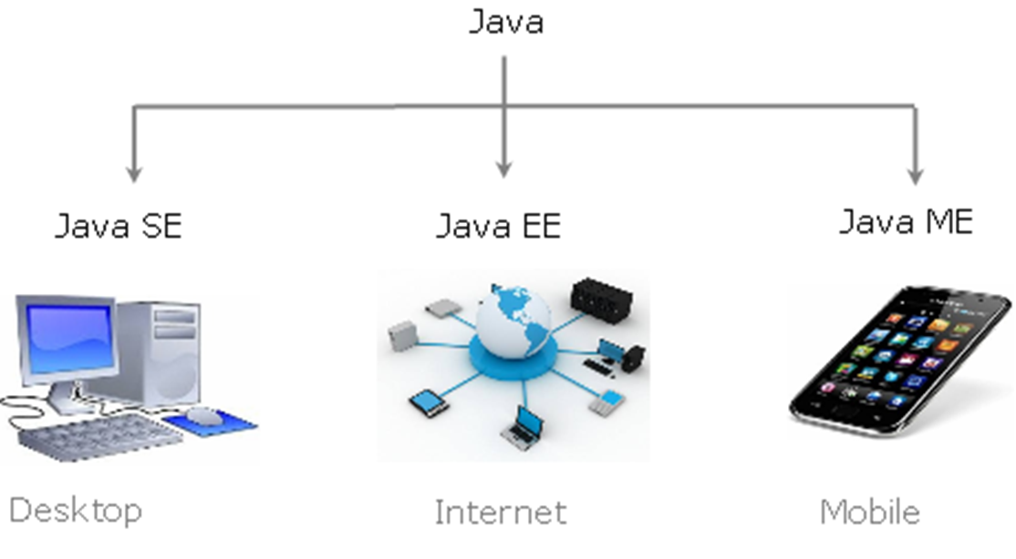


Платформа Java

Slide 12



Сферы применения

Slide 13
Что написано на JAVA?
В мире на JAVA работает более 3 миллиона типов устройств: от смартфонов и компьютерных игр до автомобилей Tesla и специального оборудования Пентагона

Slide 14


Slide 15


Slide 16
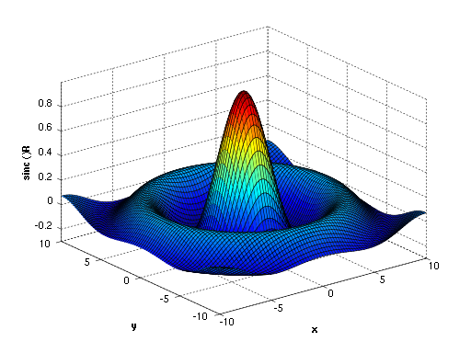


Slide 17


Slide 18


Slide 19


Slide 20



IDE для Java разработки

Slide 21




Языки программирования основанные на java

Slide 22
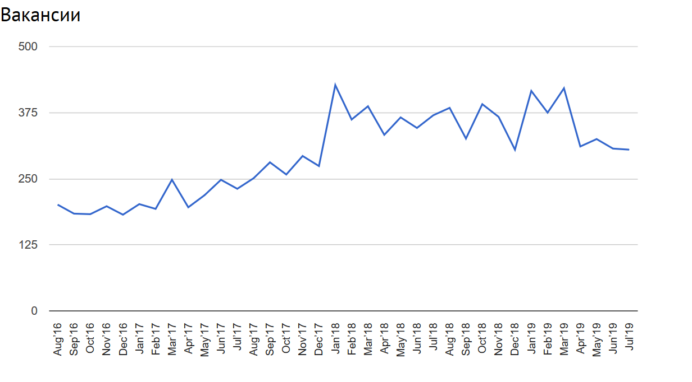
Тренды jobs.dou.ua: Днепр

Slide 23












































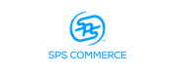







Компании, которые уже сейчас ищут Java разработчиков

Slide 24
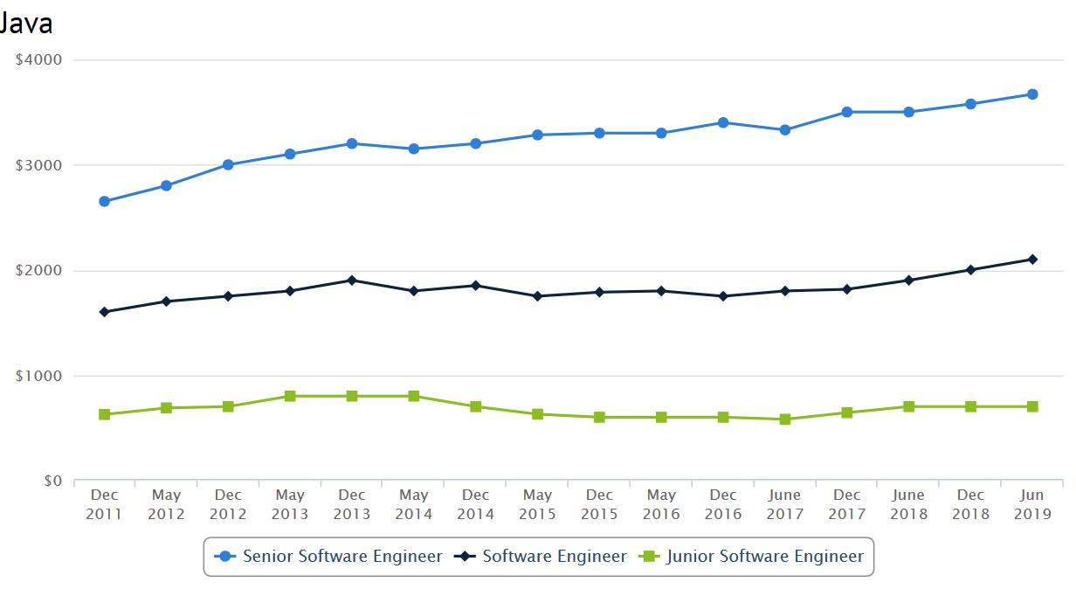
Сколько зарабатывают Java разработчики

Slide 25
Почему стоит все бросить и заняться разработкой на языке Java
Высокая заработная плата – быстро возвращаемые затраты
Востребованность на рынке труда – легко войти в профессию
Комфортные рабочие места
Перспектива карьерного роста
Интересная работа
Работа за границей
Широкие возможности для творчества

Slide 26
Как стать JAVA разработчиком?

Slide 27

Шаг 0
Иметь желание научиться программировать

Slide 28
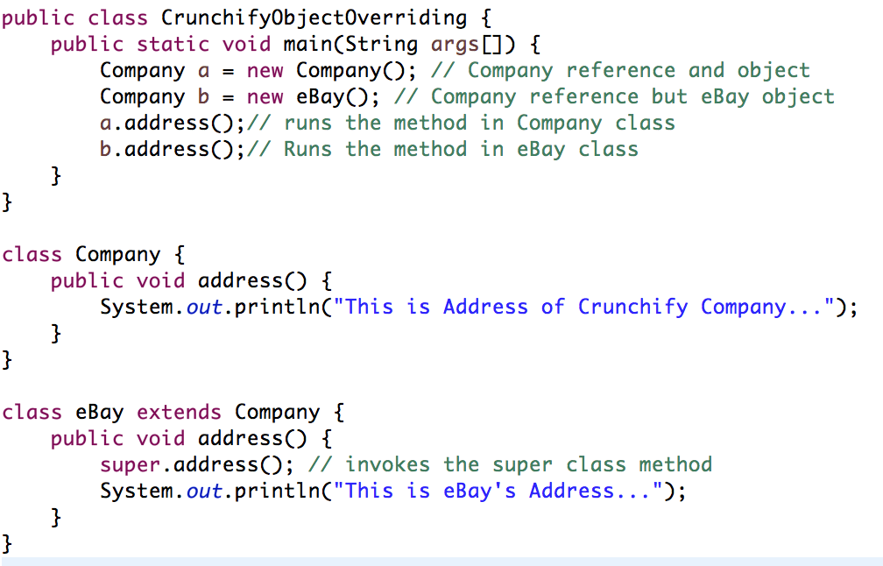
Шаг 1
Изучить основы синтаксиса языка

Slide 29
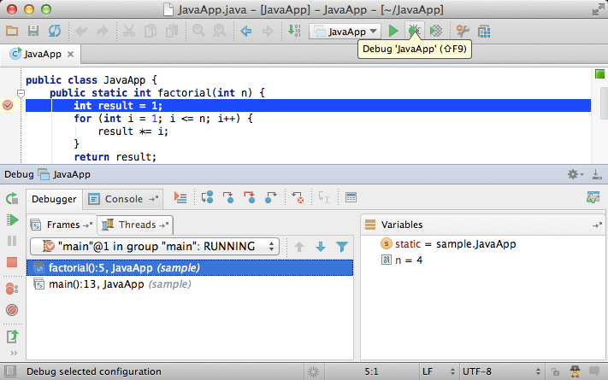
Шаг 2
Освоить инструменты разработки и отладки приложения

Slide 30
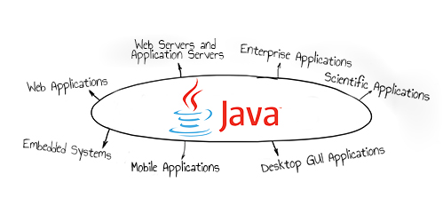
Шаг 3
Выбрать направление

Slide 31





Шаг 4
Изучить API и SDK

Slide 32
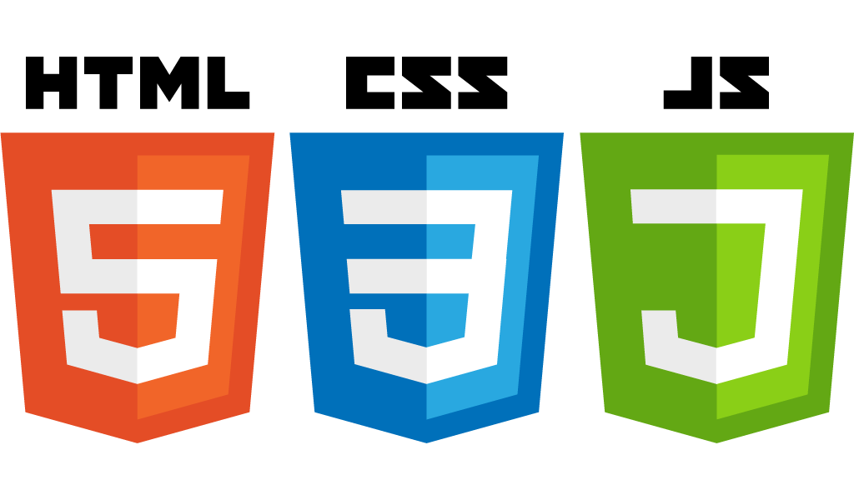




Шаг 5
Повышайте кругозор

Slide 33


Slide 34
Спасибо за внимание

